Slide 1
盤前報告
2026-11-06 | 2026 德明X富達投資擂台
台股投資競賽 盤前報告 2026-11-06 | 1

Slide 2
今日重點
總資產
717 萬
累積報酬
-28.27%
執行後持股率
79.8%
大盤預測開盤
-2.83%
• 美國期中選舉由民主黨控制國會，引發市場對AI資料中心建設與監管趨嚴疑慮，拖累美股科技股大逃殺。費城半導體暴跌 -12.25% 至 9011.14 點，那斯達克重挫 -5.52% 至 24315.0 點，標普500 下跌 -4.36% 至 7353.73 點。重點個股輝達重挫 -9.26%、美光狂瀉 -17.46%、超微慘崩 -17.26%、台積電ADR大跌 -10.78%。VIX恐慌指數飆升 69.66% 至 28.18，台指期夜盤慘摔 2946 點跌破 4 萬點大關。
• 模型預測今日加權指數開低 -2.83%，預估開盤價為 40397.32 點，盤中走勢判斷為回落。歷史回測顯示模型開盤跳空命中率為 83.8%，盤中走勢命中率為 65.8%。由於大盤收盤 41575 點已低於季線 -2%，市場燈號處於紅燈轉弱狀態，操作上應保持高度防禦心態。
台股投資競賽 盤前報告 2026-11-06 | 2

Slide 3
庫存怎麼處理
標的 | 持股 | 損益 | 建議 | 數量 | 限價
3189 景碩 | 1,639 | -31.75% | 全部出清 | 賣出全部 1 張又 639 股（共 1,639 股） | 732.0
6196 帆宣 | 2,150 | -31.16% | 全部出清 | 賣出全部 2 張又 150 股（共 2,150 股） | 432.5
1560 中砂 | 1,091 | -30.24% | 全部出清 | 賣出全部 1 張又 91 股（共 1,091 股） | 702.0
5880 合庫金 | 24,000 | +9.04% | 全部出清 | 賣出全部 24 張（24,000 股） | 28.2
2889 國票金 | 40,416 | +2.25% | 全部出清 | 賣出全部 40 張又 416 股（共 40,416 股） | 16.2
3591 艾笛森 | 20,528 | -6.36% | 全部出清 | 賣出全部 20 張又 528 股（共 20,528 股） | 26.55
6213 聯茂 | 1,000 | -24.21% | 全部出清 | 賣出全部 1 張（1,000 股） | 545.0
2845 遠東銀 | 36,071 | -0.92% | 全部出清 | 賣出全部 36 張又 71 股（共 36,071 股） | 12.7
3037 欣興 | 570 | -32.30% | 全部出清 | 賣出全部 570 股（零股） | 792.0
2915 潤泰全 | 7,173 | -3.37% | 全部出清 | 賣出全部 7 張又 173 股（共 7,173 股） | 55.0
3264 欣銓 | 1,000 | -32.36% | 全部出清 | 賣出全部 1 張（1,000 股） | 177.5
2103 台橡 | 3,000 | -13.34% | 全部出清 | 賣出全部 3 張（3,000 股） | 25.3
6182 合晶 | 1,000 | -35.42% | 全部出清 | 賣出全部 1 張（1,000 股） | 73.9
2360 致茂 | 8 | -43.57% | 全部出清 | 賣出全部 8 股（零股） | 1320.0
台股投資競賽 盤前報告 2026-11-06 | 3

Slide 4
警示提醒（嚴重 10／警告 4）
【嚴重】3189 景碩：跌停（740.0，跌停價 740.0）：跌停鎖住時通常賣不出去；若跌停打開，依下列建議賣出 → 建議賣出 1 張又 639 股（共 1,639 股）（持有 1,639 股的 100%），限價 740.0
【嚴重】3591 艾笛森：已跌破停損價 25.11（目前 23.55）：依紀律全數出場 → 建議賣出 20 張又 528 股（共 20,528 股）（持有 20,528 股的 100%），限價 23.3
【嚴重】1560 中砂：跌停（710.0，跌停價 710.0）：跌停鎖住時通常賣不出去；若跌停打開，依下列建議賣出 → 建議賣出 1 張又 91 股（共 1,091 股）（持有 1,091 股的 100%），限價 710.0
【嚴重】6196 帆宣：已跌破停損價 599.23（目前 437.0）：依紀律全數出場 → 建議賣出 2 張又 150 股（共 2,150 股）（持有 2,150 股的 100%），限價 434.0
【嚴重】6213 聯茂：跌停（551.0，跌停價 551.0）：跌停鎖住時通常賣不出去；若跌停打開，依下列建議賣出 → 建議賣出 1 張（1,000 股）（持有 1,000 股的 100%），限價 551.0
【嚴重】2103 台橡：已跌破停損價 27.7（目前 25.6）：依紀律全數出場 → 建議賣出 3 張（3,000 股）（持有 3,000 股的 100%），限價 25.3
【嚴重】2360 致茂：已跌破停損價 2069.91（目前 1335.0）：依紀律全數出場 → 建議賣出 8 股（零股）（持有 8 股的 100%），限價 1325.0
【嚴重】6182 合晶：已跌破停損價 97.31（目前 74.7）：依紀律全數出場 → 建議賣出 1 張（1,000 股）（持有 1,000 股的 100%），限價 74.6
台股投資競賽 盤前報告 2026-11-06 | 4

Slide 5
今日漲跌停與原因（漲停 11／跌停 142）
標的 | 產業 | 可能原因
跌停｜1303 南亞 | 塑膠工業 | 可能原因（新聞）：南亞(1303) 個股概覽 | 個股 - 股市 - CMoney；南亞（1303）Q3自結財報：EPS
跌停｜3037 欣興 | 電子零組件業 | 可能原因（新聞）：欣興(3037) 今日股價與討論 - 股市爆料同學會 - CMoney；PCB兩樣情！「這檔」跌停後急
跌停｜2327 國巨* | 電子零組件業 | 可能原因（新聞）：國巨*（2327）稼動率衝破95％！AI需求帶動擴產15％ 股價能否回到1220元 - UDN；國巨*
跌停｜3443 創意 | 半導體業 | 可能原因（新聞）：3443 創意 - 創意(3443)憑什麼搭上AI？ - 股市爆料同學會 - CMoney；鉅亨速報
漲停｜00673R 期元大S&P原油反1 | ETF | 可能原因（新聞）：期元大S&P原油反1(00673R)-同學風向與貼文摘要 - 股市爆料同學會 - CMoney；今日最
漲停｜3019 亞光 | 光電業 | 可能原因（新聞）：亞光(3019) 個股概覽 | 個股 - 股市 - CMoney；【即時新聞】亞光(3019)獲利創高
漲停｜6919 康霈* | 生技醫療業 | 可能原因（新聞）：【09:16 即時新聞】康霈*(6919) 亮燈漲停，生技投機題材再被點火 - CMoney投資網誌；
漲停｜1786 科妍 | 生技醫療業 | 可能原因（新聞）：1786 科妍- 〈熱門股〉科妍玻尿酸產品有望攻千億人民幣醫美市場喜迎兩根漲停周漲近2成 - 股市爆料
漲停｜6590 普鴻 | 資訊服務業 | 可能原因（新聞）：6590 普鴻- 〈焦點股〉資安議題熱！資服業多頭氣勢高漲多檔漲逾半根停板- 股市爆料同學會 - CM
漲停｜3306 鼎天 | 通信網路業 | 可能原因（新聞）：營收：鼎天(3306)10月營收1億5963萬元，月增率55.69%，年增率74.76% - 富聯網；
漲停｜6698 旭暉應材 | 其他電子業 | 可能原因（新聞）：旭暉應材攜夥跨足先進散熱- 日報 - 工商時報；旭暉應材攜夥 跨足先進散熱 - 中時新聞網
漲停｜6865 偉康科技 | 數位雲端類 | 可能原因（新聞）：偉康科技日本市場有斬獲，今年客戶數有望倍增- 新聞 - MoneyDJ；〈焦點股〉資安議題熱！資服業多
台股投資競賽 盤前報告 2026-11-06 | 5

Slide 6
三籃配置：進攻 35%／穩健 65%／ETF 0%
比例如何決定
• 紅燈：大盤轉弱（收盤 41,575 低於季線 −2%），提早轉守 → 進攻籃 40%（已持續 5 個交易日）
• 依據（報酬率第一）：十年回測每次前 20 名 20 日報酬，進攻籃在綠燈 6.0%／灰燈 6.2%／紅燈 3.7%，都高於穩健籃 4.4%／3.8%／2.1%，勝率相近
• 調整 Agent 偵測到 4 項失誤 → 進攻 −5%，待模型修正後再恢復
• 股票內部：進攻籃 35%、穩健籃 65%
• 今日配置（佔股票＋ETF 目標持股）：進攻籃 35%、穩健籃 65%、ETF 籃 0%
• ETF 基準比例 0%（分散個股風險、證交稅 0.1%）
• 紅燈轉弱 → ETF +10%（分散個股下跌風險）
• 限制在 ETF 0%～0% 範圍內
• 今日 ETF 籃比例 0%（佔股票＋ETF 目標持股；基準 0% 已依上述條件調整）
各籃內容
【進攻籃】目標 226 萬，執行後佔總資產 34.9%
• 進攻籃買進：5465 富驊、6617 共信-KY、3597 映興、5202 力新、6609 瀧澤科
【穩健籃】目標 420 萬，執行後佔總資產 43.9%
• 穩健籃買進：1615 大山、1736 喬山、2607 榮運
【ETF 籃】目標 0 萬，執行後佔總資產 0.0%
• ETF 籃買進：無
• 今日資金配置調整為進攻籃 35%、穩健籃 65%、ETF 籃 0%。調整主因大盤進入紅燈轉弱狀態且模型失誤需降權控管風險。穩健籃布局 1615 大山 19,580 股（收正報酬機率 70.5%）、1736 喬山 9,686 股（預期最大回檔 -6.8%）與 2607 榮運 20,000 股（法人連買 7 日）。進攻籃則買進 5465 富驊 16,858 股、6617 共信-KY 5,248 股、3597 映興 11,560 股、5202 力新 31,000 股與 6609 瀧澤科 12,451 股，藉由基本面與超額報酬優勢搶攻反彈。
台股投資競賽 盤前報告 2026-11-06 | 6

Slide 7
穩健籃候選（收正報酬機率高、回檔小、不追高）
標的 | 產業 | 收正機率 | 預期回檔 | β | 穩健分數 | 訊號
00955 中信日本商社 | ETF | 62.1% | -6.3% | -0.06 | +0.34 | 買進候選
00924 復華S&P500成長 | ETF | 55.3% | -8.3% | 0.27 | +0.25 | 買進候選
1615 大山 | 電器電纜 | 70.5% | -8.7% | 0.42 | +0.25 | 買進候選
1736 喬山 | 運動休閒 | 53.7% | -6.8% | -0.09 | +0.24 | 買進候選
2607 榮運 | 航運業 | 53.6% | -8.1% | 0.12 | +0.23 | 買進候選
009805 台新美國電力基建 | ETF | 66.1% | -5.7% | 0.45 | +0.20 | 買進候選
00887 永豐中國科技50大 | ETF | 68.6% | -8.2% | 0.43 | +0.17 | 不符資格
5465 富驊 | 電腦及週邊設備業 | 68.0% | -11.3% | 0.64 | +0.12 | 不符資格
9914 美利達 | 運動休閒 | 67.0% | -8.4% | 0.03 | +0.10 | 不符資格
2101 南港 | 橡膠工業 | 57.1% | -6.7% | 0.02 | +0.10 | 不符資格
6690 安碁資訊 | 數位雲端類 | 52.2% | -10.2% | 0.10 | +0.10 | 不符資格
00738U 期元大道瓊白銀 | ETF | 74.7% | -8.1% | 0.68 | +0.10 | 不符資格
台股投資競賽 盤前報告 2026-11-06 | 7

Slide 8
期貨與選擇權判斷：期貨不操作
依據（模型估計，不是保證）
• 目前累積報酬 -28.27%、距高點回撤 -29.67%、剩 16 個交易日
• 報酬為負或回撤 ≥ 4%：提高機率門檻、放寬每筆風險
• 方向模型：未來 5 個交易日上漲機率 60.6%（模型估計，不是保證）
• 做多：樣本外 72 次，命中率 66.7%（基準 61.9%），平均每次 +1.09%（已扣成本）
• 放空：樣本外交易僅 0 次，少於 20 次，證據不足
• 補回虧損模式可考慮加碼大盤曝險，但加權指數在季線下（-10.57%），風控規定不加碼
台股投資競賽 盤前報告 2026-11-06 | 8

Slide 9
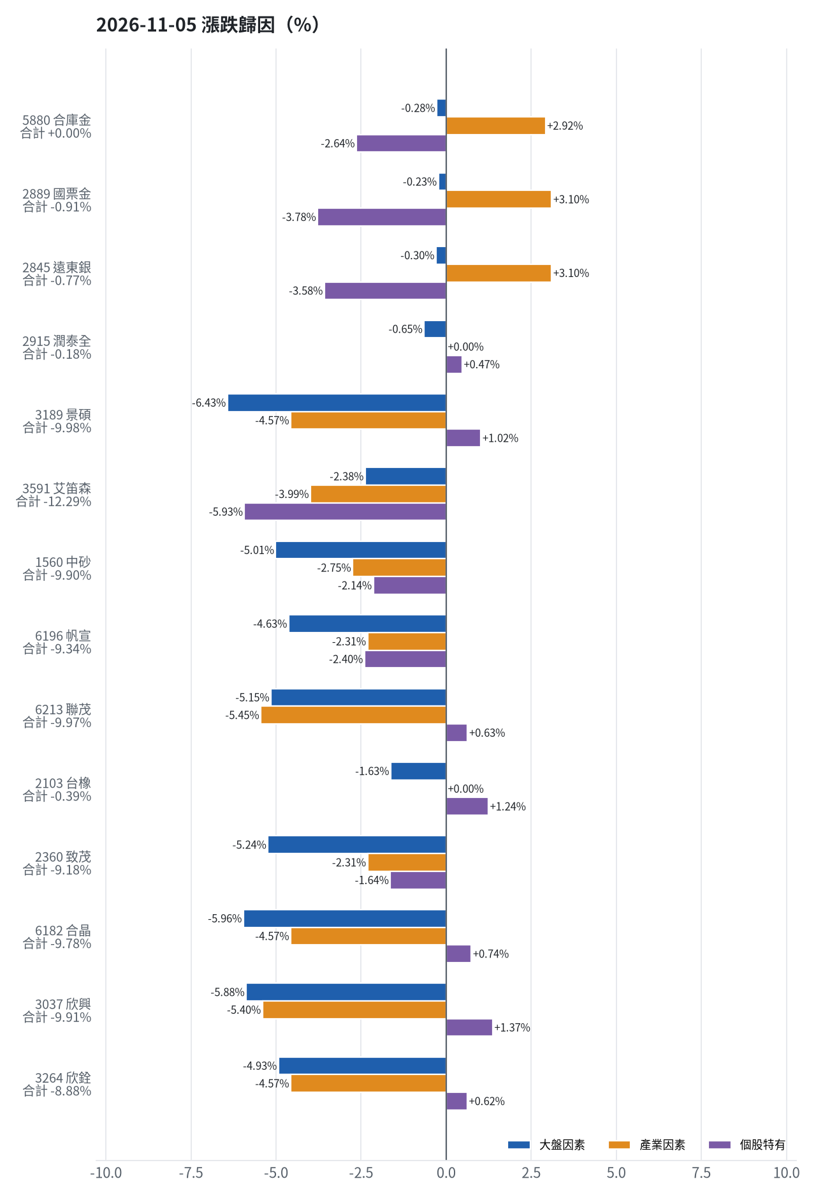
為何今日會漲／會跌（2026-11-05）
• 5880 合庫金：今日平盤 +0.00%（+0 元），主因為「產業因素」（+2.92%）
• 2889 國票金：今日下跌 -0.91%（-6,062 元），主因為「個股特有因素」（-3.78%）
• 2845 遠東銀：今日下跌 -0.77%（-3,607 元），主因為「個股特有因素」（-3.58%）
• 2915 潤泰全：今日下跌 -0.18%（-717 元），主因為「大盤因素」（-0.65%）
• 3189 景碩：今日下跌 -9.98%（-134,398 元），主因為「大盤因素」（-6.43%）
• 3591 艾笛森：今日下跌 -12.29%（-67,742 元），主因為「個股特有因素」（-5.93%）
台股投資競賽 盤前報告 2026-11-06 | 9

Slide 10
漲跌歸因明細
標的 | 漲跌 | 損益(元) | 大盤 | 產業 | 個股 | 主因
5880 合庫金 | +0.00% | +0 | -0.28% | +2.92% | -2.64% | 產業因素
2889 國票金 | -0.91% | -6,062 | -0.23% | +3.10% | -3.78% | 個股特有因素
2845 遠東銀 | -0.77% | -3,607 | -0.30% | +3.10% | -3.58% | 個股特有因素
2915 潤泰全 | -0.18% | -717 | -0.65% | +0.00% | +0.47% | 大盤因素
3189 景碩 | -9.98% | -134,398 | -6.43% | -4.57% | +1.02% | 大盤因素
3591 艾笛森 | -12.29% | -67,742 | -2.38% | -3.99% | -5.93% | 個股特有因素
1560 中砂 | -9.90% | -85,098 | -5.01% | -2.75% | -2.14% | 大盤因素
6196 帆宣 | -9.34% | -96,750 | -4.63% | -2.31% | -2.40% | 大盤因素
6213 聯茂 | -9.97% | -61,000 | -5.15% | -5.45% | +0.63% | 產業因素
2103 台橡 | -0.39% | -300 | -1.63% | +0.00% | +1.24% | 大盤因素
2360 致茂 | -9.18% | -1,080 | -5.24% | -2.31% | -1.64% | 大盤因素
6182 合晶 | -9.78% | -8,100 | -5.96% | -4.57% | +0.74% | 大盤因素
3037 欣興 | -9.91% | -50,160 | -5.88% | -5.40% | +1.37% | 大盤因素
3264 欣銓 | -8.88% | -17,500 | -4.93% | -4.57% | +0.62% | 大盤因素
台股投資競賽 盤前報告 2026-11-06 | 10
• 最新交易日台股大盤重挫 -3.20%，持股普遍受大盤與產業因素拖累。3189 景碩重挫 -9.98%（-134,398 元），其中大盤貢獻 -6.43%、半導體產業貢獻 -4.57%，個股特有因素僅 +1.02%。6196 帆宣下跌 -9.34%（-96,750 元），大盤貢獻 -4.63%、產業 -2.31%、個股 -2.40%。1560 中砂跌停 -9.90%（-85,098 元），大盤貢獻 -5.01%、產業 -2.75%、個股 -2.14%。3591 艾笛森跌停 -12.29%（-67,742 元），以個股因素 -5.93% 為主要跌因。6213 聯茂下跌 -9.97%（-61,000 元），產業因素 -5.45% 與大盤 -5.15% 為主推手。5880 合庫金則表現抗跌收平盤 0.0%（+0 元），主要由產業因素 +2.92% 抵銷大盤與個股負向影響。

Slide 11
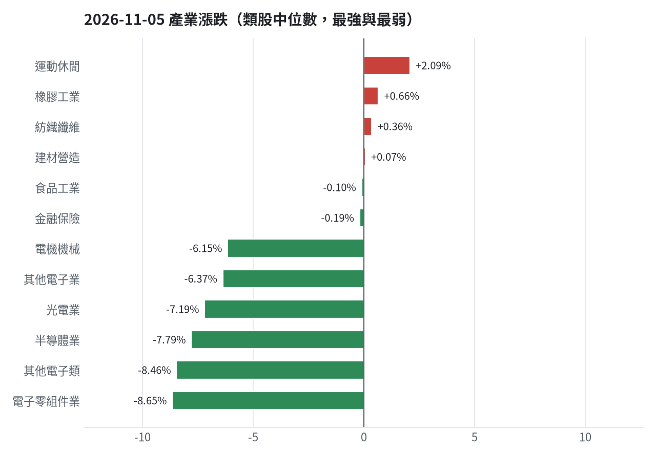
產業強弱
台股投資競賽 盤前報告 2026-11-06 | 11

Slide 12
虧損如何補回
• 當前投資組合累積損益為 -2,827,345 元（-28.27%），必須徹底執行紀律以加速補回虧損。首先，針對跌破停損價的標的全數執行停損出場，包括 3189 景碩（停損價 999.0 元）、1560 中砂（936.69 元）、6196 帆宣（599.23 元）、6213 聯茂（639.23 元）、2103 台橡（27.7 元）、2360 致茂（2069.91 元）、6182 合晶（97.31 元）、3037 欣興（1046.11 元）、3264 欣銓（229.24 元）。其次，將獲利與預期報酬偏低的標的執行換股，包含賣出 5880 合庫金（獲利 +56,705 元）、2889 國票金（獲利 +14,575 元）、2845 遠東銀與 2915 潤泰全。回收資金全數轉投入穩健籃高勝率標的 1615 大山（一個月預期報酬 +6.35%）及進攻籃高超額報酬標的，縮短回本所需時間。
• 累積損益 -2,827,345 元（-28.27%），已實現 -976,081 元
• 回到初始資金需上漲 39.42%；只有正報酬才列入排名，補回虧損是第一優先
• 現有持股依模型加權的一個月預期報酬 +5.58%（約 +400,285 元）
• 進攻籃最佳替換候選：2491 吉祥全，一個月預期報酬 +12.80%，創新高機率 6.7%
• 穩健籃最佳替換候選：1615 大山，一個月預期報酬 +6.35%，收正報酬機率 70.5%
【換股】2845 遠東銀（-4,296 元）：1615 大山 扣除換股成本後的預期報酬比續抱高 6.92%（門檻 1.0%），且收正報酬機率不低於原標的 → 換股補回虧損較快；回收資金依綜合分數配置到買進候選，各檔仍受單一標的與產業上限約束
【獲利換股】2889 國票金（+14,575 元）：已獲利 +14,575 元（+2.25%）先入袋；這檔一個月預期只剩 -0.89%，轉買 1615 大山（預期 +6.35%）扣除換股成本後多 6.65%（門檻 1.0%），且收正報酬機率不低於原標的
【獲利換股】5880 合庫金（+56,705 元）：已獲利 +56,705 元（+9.04%）先入袋；這檔一個月預期只剩 +0.12%，轉買 1615 大山（預期 +6.35%）扣除換股成本後多 5.64%（門檻 1.0%），且收正報酬機率不低於原標的
【換股】2915 潤泰全（-13,930 元）：1615 大山 扣除換股成本後的預期報酬比續抱高 5.38%（門檻 1.0%），且收正報酬機率不低於原標的 → 換股補回虧損較快；回收資金依綜合分數配置到買進候選，各檔仍受單一標的與產業上限約束
【停損換股】2103 台橡（-11,827 元）：收盤 25.600000381469727 已跌破停損價 27.7，依紀律出場；資金轉往評分最高的候選標的
【停損換股】6196 帆宣（-425,212 元）：收盤 437.0 已跌破停損價 599.23，依紀律出場；資金轉往評分最高的候選標的
【換股】3591 艾笛森（-37,413 元）：2491 吉祥全 扣除換股成本後的預期報酬比續抱高 5.99%（門檻 1.0%），且創新高機率不低於原標的 → 換股補回虧損較快；回收資金依綜合分數配置到買進候選，各檔仍受單一標的與產業上限約束
【停損換股】1560 中砂（-335,837 元）：收盤 710.0 已跌破停損價 936.69，依紀律出場；資金轉往評分最高的候選標的
【停損換股】3037 欣興（-217,560 元）：收盤 800.0 已跌破停損價 1046.11，依紀律出場；資金轉往評分最高的候選標的
【停損換股】6213 聯茂（-176,035 元）：收盤 551.0 已跌破停損價 639.23，依紀律出場；資金轉往評分最高的候選標的
【停損換股】3264 欣銓（-85,878 元）：收盤 179.5 已跌破停損價 229.24，依紀律出場；資金轉往評分最高的候選標的
【停損換股】3189 景碩（-564,248 元）：收盤 740.0 已跌破停損價 999.0，依紀律出場；資金轉往評分最高的候選標的
【停損換股】2360 致茂（-8,245 元）：收盤 1335.0 已跌破停損價 2069.91，依紀律出場；資金轉往評分最高的候選標的
【停損換股】6182 合晶（-40,965 元）：收盤 74.69999694824219 已跌破停損價 97.31，依紀律出場；資金轉往評分最高的候選標的
台股投資競賽 盤前報告 2026-11-06 | 12

Slide 13
國際大事對持股的影響
• 國際宏觀事件對目前持股影響列舉如下：1. 美國期中選舉民主黨控制國會引發美股半導體重挫，對持股造成 -72,516 元衝擊（-1.01% NAV），重創 3189 景碩 -20,255 元、6196 帆宣 -13,811 元、1560 中砂 -10,612 元及 3037 欣興 -10,397 元，決策為嚴守停損並暫停加碼。2. VIX恐慌指數飆升對持股造成 -54,462 元衝擊（-0.76% NAV），拖累 3189 景碩 -13,220 元與 6196 帆宣 -11,932 元，決策為嚴守紀律出場。3. 外資 10 月淨匯出創高帶動美元兌台幣走強，造成 -12,060 元衝擊（-0.17% NAV），主要影響 3189 景碩 -9,096 元與 3037 欣興 -2,964 元。4. 西德州原油受油輪遇襲大漲，對持股影響 -5,667 元（-0.08% NAV），其中 2103 台橡受惠 +346 元但仍因跌破停損賣出。
• 美國期中選舉由民主黨掌控國會，市場擔憂AI及資料中心監管趨嚴，引發科技與晶片股大幅賣壓 → 費城半導體↓：預估 -72,516 元（-1.01%）
• 油輪遇襲引發石油供應疑慮與中東地緣政治擔憂，帶動布倫特原油期貨價格大漲 → 西德州原油↑：預估 -5,667 元（-0.08%）
• 中國與加拿大同意將相互豁免關稅措施延長至2028年底 → 中國大型股ETF↑：預估 +1,653 元（+0.02%）
• 美國初領失業救濟金人數降至18.9萬人創57年低點，顯示勞動市場仍具韌性 → 美國10年債殖利率↑：預估 +0 元（+0.00%）
• 科技股大逃殺引爆市場避險需求，華爾街恐慌指數VIX飆升至八個月新高 → VIX恐慌指數↑：預估 -54,462 元（-0.76%）
• 中國官方暫緩核發進口許可，導致約60萬顆輝達H200晶片滯留香港 → 中國大型股ETF↓：預估 -1,653 元（-0.02%）
• 外資10月淨匯出創單月新高，台灣央行進場調節阻貶新台幣 → 美元兌台幣↑：預估 -12,060 元（-0.17%）
台股投資競賽 盤前報告 2026-11-06 | 13

Slide 14
國際事件：美國期中選舉由民主黨掌控國會，市場擔憂AI及資料中心監管
標的 | 敏感度β | 預估影響 | 金額(元) | 後續決策
5880 合庫金 | 0.0389 | +0.00% | +0 | 歷史相關性 +0.11 未達統計顯著（|r| < 0.125），不列入影響
2889 國票金 | 0.0725 | -0.21% | -1,392 | 影響有限，維持原決策
2845 遠東銀 | 0.0383 | +0.00% | +0 | 歷史相關性 +0.12 未達統計顯著（|r| < 0.125），不列入影響
2915 潤泰全 | 0.0695 | -0.20% | -798 | 影響有限，維持原決策
3189 景碩 | 0.5729 | -1.67% | -20,255 | 不利且敏感度高：嚴守停損 999.0 元、暫停加碼；若事件延續且跌破月線，先減碼一半
3591 艾笛森 | 0.1915 | -0.55% | -3,031 | 輕度不利：列入觀察，暫不調整部位
1560 中砂 | 0.4701 | -1.37% | -10,612 | 不利且敏感度高：嚴守停損 936.69 元、暫停加碼；若事件延續且跌破月線，先減碼一半
6196 帆宣 | 0.5056 | -1.47% | -13,811 | 不利且敏感度高：嚴守停損 599.23 元、暫停加碼；若事件延續且跌破月線，先減碼一半
6213 聯茂 | 0.4769 | -1.39% | -7,659 | 不利且敏感度高：嚴守停損 639.23 元、暫停加碼；若事件延續且跌破月線，先減碼一半
2103 台橡 | 0.1341 | -0.39% | -300 | 輕度不利：列入觀察，暫不調整部位
2360 致茂 | 0.6729 | -1.96% | -209 | 不利且敏感度高：嚴守停損 2069.91 元、暫停加碼；若事件延續且跌破月線，先減碼一半
6182 合晶 | 0.5862 | -1.70% | -1,270 | 不利且敏感度高：嚴守停損 97.31 元、暫停加碼；若事件延續且跌破月線，先減碼一半
3037 欣興 | 0.785 | -2.28% | -10,397 | 不利且敏感度高：嚴守停損 1046.11 元、暫停加碼；若事件延續且跌破月線，先減碼一半
3264 欣銓 | 0.5328 | -1.55% | -2,782 | 不利且敏感度高：嚴守停損 229.24 元、暫停加碼；若事件延續且跌破月線，先減碼一半
台股投資競賽 盤前報告 2026-11-06 | 14

Slide 15
國際事件：油輪遇襲引發石油供應疑慮與中東地緣政治擔憂，帶動布倫特原
標的 | 敏感度β | 預估影響 | 金額(元) | 後續決策
5880 合庫金 | -0.0144 | +0.00% | +0 | 歷史相關性 -0.05 未達統計顯著（|r| < 0.125），不列入影響
2889 國票金 | -0.0131 | +0.00% | +0 | 歷史相關性 -0.04 未達統計顯著（|r| < 0.125），不列入影響
2845 遠東銀 | -0.0141 | +0.00% | +0 | 歷史相關性 -0.05 未達統計顯著（|r| < 0.125），不列入影響
2915 潤泰全 | -0.0034 | +0.00% | +0 | 歷史相關性 -0.01 未達統計顯著（|r| < 0.125），不列入影響
3189 景碩 | -0.0506 | +0.00% | +0 | 歷史相關性 -0.03 未達統計顯著（|r| < 0.125），不列入影響
3591 艾笛森 | -0.1066 | +0.00% | +0 | 歷史相關性 -0.12 未達統計顯著（|r| < 0.125），不列入影響
1560 中砂 | -0.0601 | +0.00% | +0 | 歷史相關性 -0.06 未達統計顯著（|r| < 0.125），不列入影響
6196 帆宣 | -0.1815 | -0.64% | -6,013 | 輕度不利：列入觀察，暫不調整部位
6213 聯茂 | -0.1684 | +0.00% | +0 | 歷史相關性 -0.12 未達統計顯著（|r| < 0.125），不列入影響
2103 台橡 | 0.1291 | +0.45% | +346 | 有利：支持續抱；若一個月模型仍在前段班，可作為加碼依據
2360 致茂 | -0.1049 | +0.00% | +0 | 歷史相關性 -0.08 未達統計顯著（|r| < 0.125），不列入影響
6182 合晶 | -0.1699 | +0.00% | +0 | 歷史相關性 -0.12 未達統計顯著（|r| < 0.125），不列入影響
3037 欣興 | -0.0798 | +0.00% | +0 | 歷史相關性 -0.06 未達統計顯著（|r| < 0.125），不列入影響
3264 欣銓 | -0.0796 | +0.00% | +0 | 歷史相關性 -0.06 未達統計顯著（|r| < 0.125），不列入影響
台股投資競賽 盤前報告 2026-11-06 | 15

Slide 16
國際事件：中國與加拿大同意將相互豁免關稅措施延長至2028年底
標的 | 敏感度β | 預估影響 | 金額(元) | 後續決策
5880 合庫金 | 0.1145 | +0.14% | +958 | 影響有限，維持原決策
2889 國票金 | 0.1182 | +0.00% | +0 | 歷史相關性 +0.11 未達統計顯著（|r| < 0.125），不列入影響
2845 遠東銀 | 0.1229 | +0.15% | +695 | 影響有限，維持原決策
2915 潤泰全 | 0.0917 | +0.00% | +0 | 歷史相關性 +0.07 未達統計顯著（|r| < 0.125），不列入影響
3189 景碩 | 0.0141 | +0.00% | +0 | 歷史相關性 +0.00 未達統計顯著（|r| < 0.125），不列入影響
3591 艾笛森 | -0.2062 | +0.00% | +0 | 歷史相關性 -0.08 未達統計顯著（|r| < 0.125），不列入影響
1560 中砂 | 0.169 | +0.00% | +0 | 歷史相關性 +0.06 未達統計顯著（|r| < 0.125），不列入影響
6196 帆宣 | 0.269 | +0.00% | +0 | 歷史相關性 +0.09 未達統計顯著（|r| < 0.125），不列入影響
6213 聯茂 | -0.0013 | +0.00% | +0 | 歷史相關性 -0.00 未達統計顯著（|r| < 0.125），不列入影響
2103 台橡 | 0.184 | +0.00% | +0 | 歷史相關性 +0.07 未達統計顯著（|r| < 0.125），不列入影響
2360 致茂 | 0.3981 | +0.00% | +0 | 歷史相關性 +0.11 未達統計顯著（|r| < 0.125），不列入影響
6182 合晶 | 0.0251 | +0.00% | +0 | 歷史相關性 +0.01 未達統計顯著（|r| < 0.125），不列入影響
3037 欣興 | 0.45 | +0.00% | +0 | 歷史相關性 +0.11 未達統計顯著（|r| < 0.125），不列入影響
3264 欣銓 | 0.1421 | +0.00% | +0 | 歷史相關性 +0.04 未達統計顯著（|r| < 0.125），不列入影響
台股投資競賽 盤前報告 2026-11-06 | 16

Slide 17
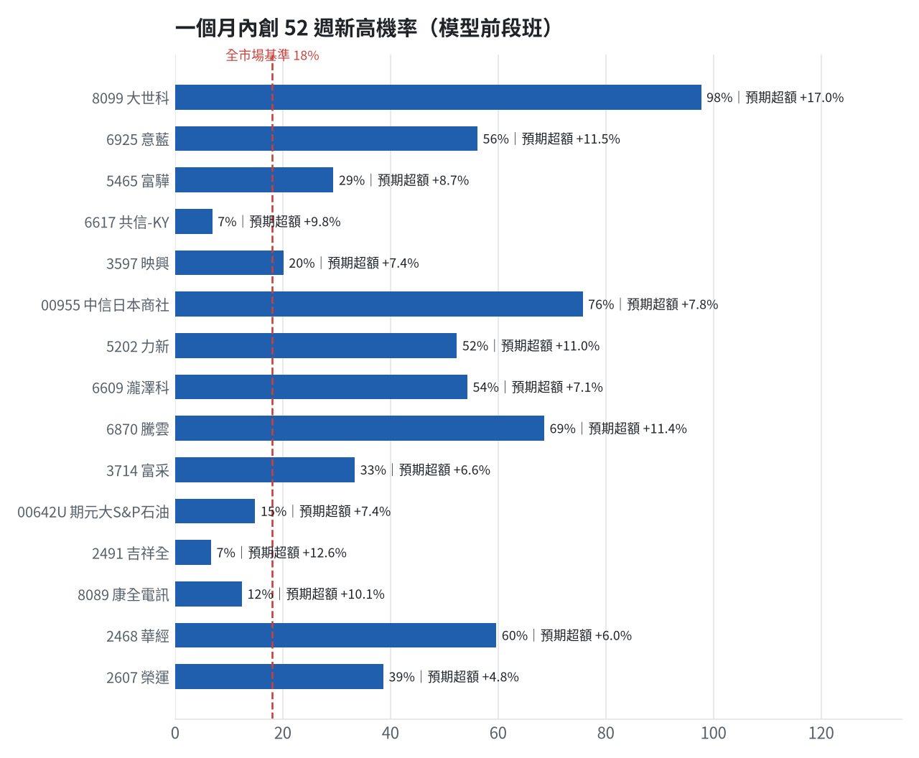
全市場一個月創新高潛力
• 掃描 699 檔上市櫃股票與 ETF
• 全市場基準創新高率 18.1%
• 模型：梯度提升樹，滾動時間外驗證
台股投資競賽 盤前報告 2026-11-06 | 17

Slide 18
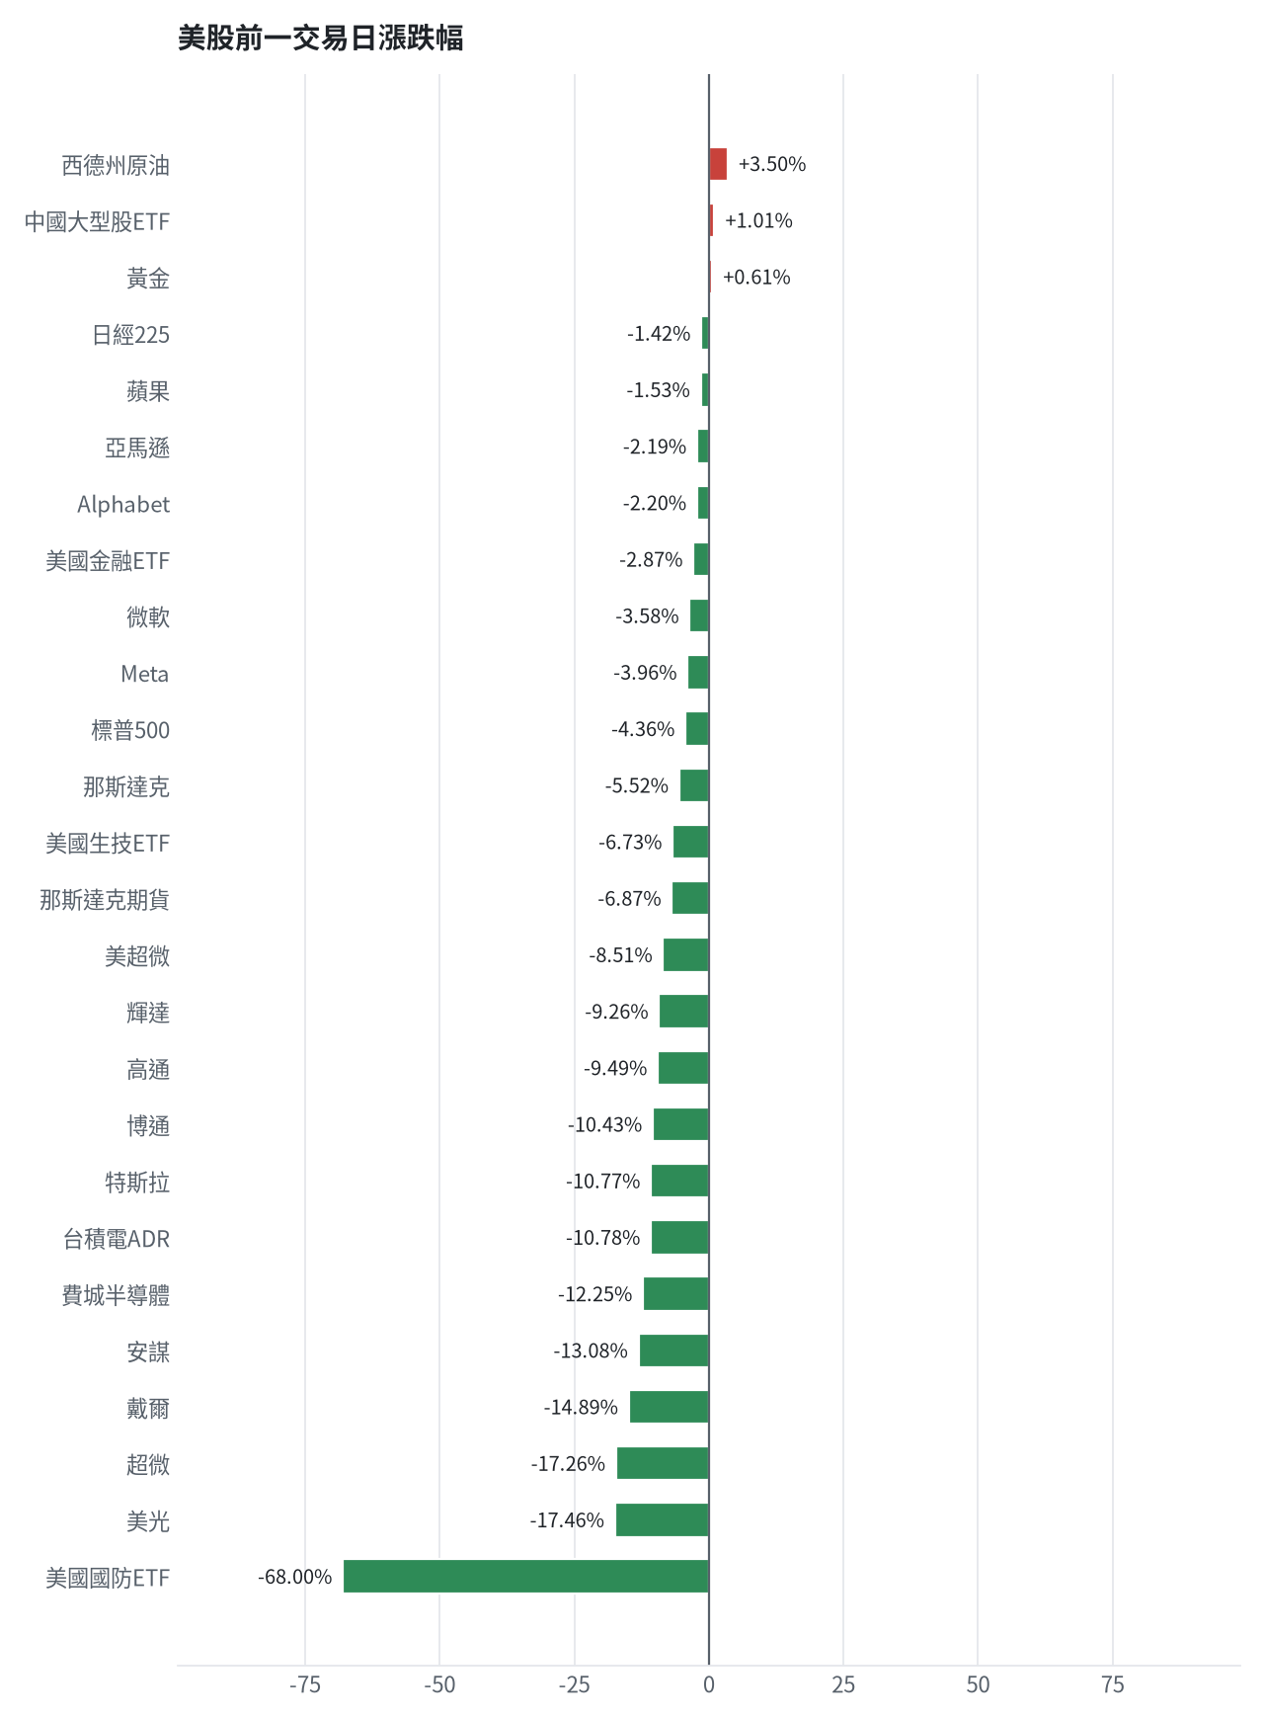
美股隔夜表現
台股投資競賽 盤前報告 2026-11-06 | 18

Slide 19
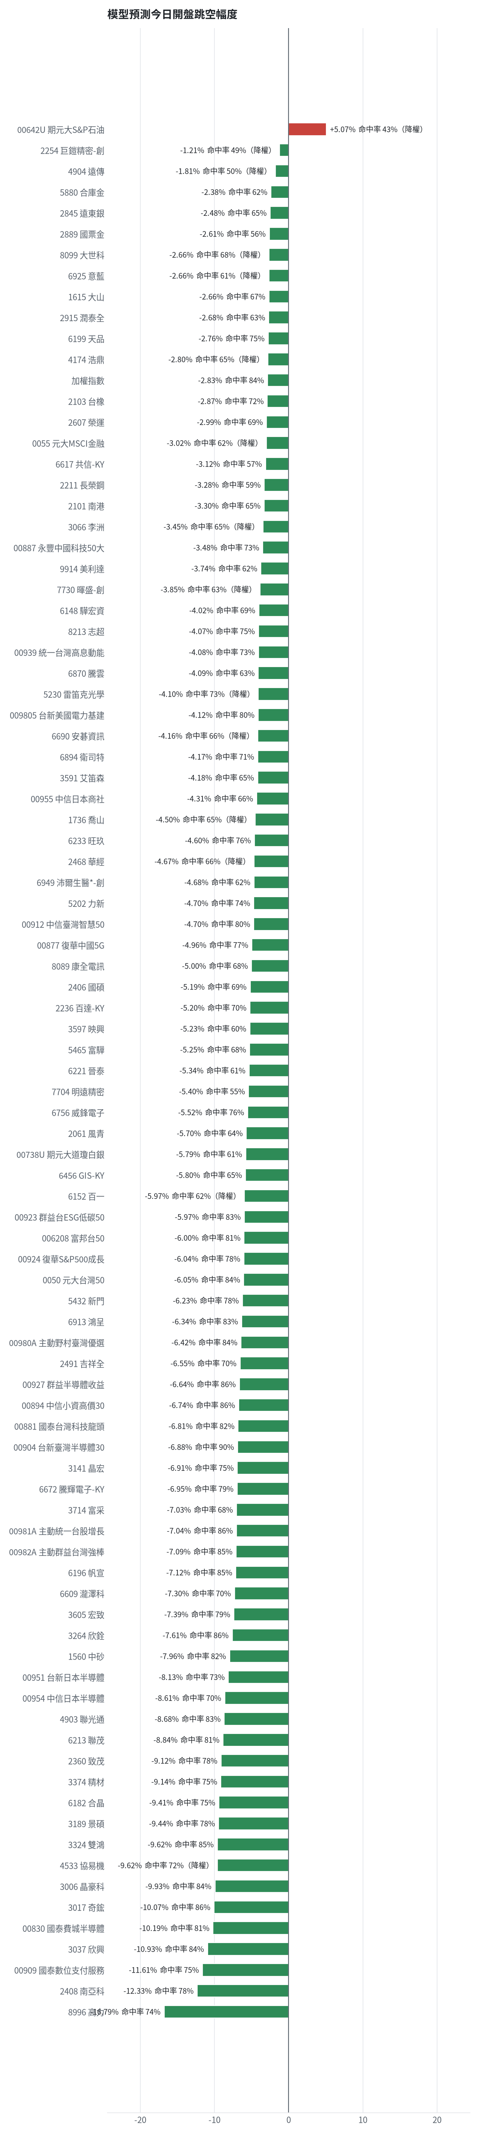
台股開盤預測（美股 → 台股）
• Ridge 迴歸：費半、那指期、台積電 ADR、VIX、匯率、產業對應美股
• 命中率＝樣本外方向命中率
• 低於 55% 或不如基準者降權
台股投資競賽 盤前報告 2026-11-06 | 19

Slide 20
交易建議總表
動作 | 標的 | 數量 | 限價 | 停損 | 金額 | 權重
賣出 | 穩健｜5880 合庫金 | 24 張 | 28.2 | - | 684,000 | -
賣出 | 穩健｜2889 國票金 | 40 張+416股 | 16.2 | - | 662,822 | -
賣出 | 穩健｜2845 遠東銀 | 36 張+71股 | 12.7 | - | 463,512 | -
賣出 | 穩健｜2915 潤泰全 | 7 張+173股 | 55.0 | - | 398,819 | -
賣出 | 進攻｜3189 景碩 | 1 張+639股 | 732.0 | - | 1,212,860 | -
賣出 | 進攻｜3591 艾笛森 | 20 張+528股 | 26.55 | - | 551,177 | -
賣出 | 進攻｜1560 中砂 | 1 張+91股 | 702.0 | - | 774,610 | -
賣出 | 進攻｜6196 帆宣 | 2 張+150股 | 432.5 | - | 939,550 | -
賣出 | 進攻｜6213 聯茂 | 1 張 | 545.0 | - | 551,000 | -
賣出 | 進攻｜2103 台橡 | 3 張 | 25.3 | - | 76,800 | -
賣出 | 穩健｜2360 致茂 | 0 張+8股 | 1320.0 | - | 10,680 | -
賣出 | 進攻｜6182 合晶 | 1 張 | 73.9 | - | 74,700 | -
賣出 | 進攻｜3037 欣興 | 0 張+570股 | 792.0 | - | 456,000 | -
賣出 | 進攻｜3264 欣銓 | 1 張 | 177.5 | - | 179,500 | -
台股投資競賽 盤前報告 2026-11-06 | 20

Slide 21
賣出 5880 合庫金｜24 張
賣出原因
• 換股計畫 → 獲利換股：已獲利 +56,705 元（+9.04%）先入袋；這檔一個月預期只剩 +0.12%，轉買 1615 大山（預期 +6.35%）扣除換股成本後多 5.64%（門檻 1.0%），且收正報酬機率不低於原標的
為何賣這個股數
• 全數賣出 24 張（24,000 股），回收資金約 684,000 元，依分數重新配置到同一籃的買進候選（最佳替換標的 1615 大山，實際買進股數受單一標的與產業上限約束，見買進明細）；部分換股會讓兩檔都表現平庸，因此一次換完
• 賣出後剩餘 0 股
台股投資競賽 盤前報告 2026-11-06 | 21

Slide 22
賣出 2889 國票金｜40 張 + 416 股
賣出原因
• 換股計畫 → 獲利換股：已獲利 +14,575 元（+2.25%）先入袋；這檔一個月預期只剩 -0.89%，轉買 1615 大山（預期 +6.35%）扣除換股成本後多 6.65%（門檻 1.0%），且收正報酬機率不低於原標的
為何賣這個股數
• 全數賣出 40 張又 416 股（共 40,416 股），回收資金約 662,822 元，依分數重新配置到同一籃的買進候選（最佳替換標的 1615 大山，實際買進股數受單一標的與產業上限約束，見買進明細）；部分換股會讓兩檔都表現平庸，因此一次換完
• 賣出後剩餘 0 股
台股投資競賽 盤前報告 2026-11-06 | 22

Slide 23
賣出 2845 遠東銀｜36 張 + 71 股
賣出原因
• 虧損補回計畫 → 換股：1615 大山 扣除換股成本後的預期報酬比續抱高 6.92%（門檻 1.0%），且收正報酬機率不低於原標的 → 換股補回虧損較快；回收資金依綜合分數配置到買進候選，各檔仍受單一標的與產業上限約束
為何賣這個股數
• 全數賣出 36 張又 71 股（共 36,071 股），回收資金約 463,512 元，依分數重新配置到同一籃的買進候選（最佳替換標的 1615 大山，實際買進股數受單一標的與產業上限約束，見買進明細）；部分換股會讓兩檔都表現平庸，因此一次換完
• 賣出後剩餘 0 股
台股投資競賽 盤前報告 2026-11-06 | 23

Slide 24
賣出 2915 潤泰全｜7 張 + 173 股
賣出原因
• 虧損補回計畫 → 換股：1615 大山 扣除換股成本後的預期報酬比續抱高 5.38%（門檻 1.0%），且收正報酬機率不低於原標的 → 換股補回虧損較快；回收資金依綜合分數配置到買進候選，各檔仍受單一標的與產業上限約束
為何賣這個股數
• 全數賣出 7 張又 173 股（共 7,173 股），回收資金約 398,819 元，依分數重新配置到同一籃的買進候選（最佳替換標的 1615 大山，實際買進股數受單一標的與產業上限約束，見買進明細）；部分換股會讓兩檔都表現平庸，因此一次換完
• 賣出後剩餘 0 股
台股投資競賽 盤前報告 2026-11-06 | 24

Slide 25
賣出 3189 景碩｜1 張 + 639 股
賣出原因
• 觸發停損：收盤 740.00 元 ≤ 停損價 999.00 元（成本 1084.26 元，損益 -31.75%）；同時風險警示：跌停（740.0，跌停價 740.0）：跌停鎖住時通常賣不出去；若跌停打開，依下列建議賣出；已跌破停損價 999.0（目前 740.0）：依紀律全數出場；法人近 5 日賣超 7,945 張，籌碼轉弱
為何賣這個股數
• 停損一律全數出場，避免虧損擴大；紀律優先於預測
• 賣出後剩餘 0 股
台股投資競賽 盤前報告 2026-11-06 | 25

Slide 26
賣出 3591 艾笛森｜20 張 + 528 股
賣出原因
• 虧損補回計畫 → 換股：2491 吉祥全 扣除換股成本後的預期報酬比續抱高 5.99%（門檻 1.0%），且創新高機率不低於原標的 → 換股補回虧損較快；回收資金依綜合分數配置到買進候選，各檔仍受單一標的與產業上限約束；同時風險警示：已跌破停損價 25.11（目前 23.55）：依紀律全數出場
為何賣這個股數
• 全數賣出 20 張又 528 股（共 20,528 股），回收資金約 551,177 元，依分數重新配置到同一籃的買進候選（最佳替換標的 2491 吉祥全，實際買進股數受單一標的與產業上限約束，見買進明細）；部分換股會讓兩檔都表現平庸，因此一次換完
• 賣出後剩餘 0 股
台股投資競賽 盤前報告 2026-11-06 | 26

Slide 27
賣出 1560 中砂｜1 張 + 91 股
賣出原因
• 觸發停損：收盤 710.00 元 ≤ 停損價 936.69 元（成本 1017.82 元，損益 -30.24%）；同時風險警示：跌停（710.0，跌停價 710.0）：跌停鎖住時通常賣不出去；若跌停打開，依下列建議賣出；已跌破停損價 936.69（目前 710.0）：依紀律全數出場；法人近 5 日賣超 515 張，籌碼轉弱
為何賣這個股數
• 停損一律全數出場，避免虧損擴大；紀律優先於預測
• 賣出後剩餘 0 股
台股投資競賽 盤前報告 2026-11-06 | 27

Slide 28
賣出 6196 帆宣｜2 張 + 150 股
賣出原因
• 觸發停損：收盤 437.00 元 ≤ 停損價 599.23 元（成本 634.77 元，損益 -31.16%）；同時風險警示：已跌破停損價 599.23（目前 437.0）：依紀律全數出場；單日重挫 -9.34%：先減碼三分之一，確認原因後再決定；法人近 5 日賣超 640 張，籌碼轉弱
為何賣這個股數
• 停損一律全數出場，避免虧損擴大；紀律優先於預測
• 賣出後剩餘 0 股
台股投資競賽 盤前報告 2026-11-06 | 28

Slide 29
賣出 6213 聯茂｜1 張
賣出原因
• 觸發停損：收盤 551.00 元 ≤ 停損價 639.23 元（成本 727.03 元，損益 -24.21%）；同時風險警示：跌停（551.0，跌停價 551.0）：跌停鎖住時通常賣不出去；若跌停打開，依下列建議賣出；已跌破停損價 639.23（目前 551.0）：依紀律全數出場；列為處置股（最近十個營業日已有六次，115/11/05～115/11/11）：改為分盤撮合、可能需預收款，流動性變差，減碼三分之一
為何賣這個股數
• 停損一律全數出場，避免虧損擴大；紀律優先於預測
• 賣出後剩餘 0 股
台股投資競賽 盤前報告 2026-11-06 | 29

Slide 30
賣出 2103 台橡｜3 張
賣出原因
• 觸發停損：收盤 25.60 元 ≤ 停損價 27.70 元（成本 29.54 元，損益 -13.34%）；同時風險警示：已跌破停損價 27.7（目前 25.6）：依紀律全數出場；法人近 5 日賣超 4,032 張，籌碼轉弱
為何賣這個股數
• 停損一律全數出場，避免虧損擴大；紀律優先於預測
• 賣出後剩餘 0 股
台股投資競賽 盤前報告 2026-11-06 | 30

Slide 31
賣出 2360 致茂｜0 張 + 8 股
賣出原因
• 觸發停損：收盤 1335.00 元 ≤ 停損價 2069.91 元（成本 2365.62 元，損益 -43.57%）；同時風險警示：已跌破停損價 2069.91（目前 1335.0）：依紀律全數出場；單日重挫 -9.18%：先減碼三分之一，確認原因後再決定
為何賣這個股數
• 停損一律全數出場，避免虧損擴大；紀律優先於預測
• 賣出後剩餘 0 股
台股投資競賽 盤前報告 2026-11-06 | 31

Slide 32
賣出 6182 合晶｜1 張
賣出原因
• 觸發停損：收盤 74.70 元 ≤ 停損價 97.31 元（成本 115.67 元，損益 -35.42%）；同時風險警示：已跌破停損價 97.31（目前 74.7）：依紀律全數出場；單日重挫 -9.78%：先減碼三分之一，確認原因後再決定
為何賣這個股數
• 停損一律全數出場，避免虧損擴大；紀律優先於預測
• 賣出後剩餘 0 股
台股投資競賽 盤前報告 2026-11-06 | 32

Slide 33
賣出 3037 欣興｜0 張 + 570 股
賣出原因
• 觸發停損：收盤 800.00 元 ≤ 停損價 1046.11 元（成本 1181.68 元，損益 -32.30%）；同時風險警示：跌停（800.0，跌停價 800.0）：跌停鎖住時通常賣不出去；若跌停打開，依下列建議賣出；已跌破停損價 1046.11（目前 800.0）：依紀律全數出場；法人近 5 日賣超 14,572 張，籌碼轉弱
為何賣這個股數
• 停損一律全數出場，避免虧損擴大；紀律優先於預測
• 賣出後剩餘 0 股
台股投資競賽 盤前報告 2026-11-06 | 33

Slide 34
賣出 3264 欣銓｜1 張
賣出原因
• 觸發停損：收盤 179.50 元 ≤ 停損價 229.24 元（成本 265.38 元，損益 -32.36%）；同時風險警示：已跌破停損價 229.24（目前 179.5）：依紀律全數出場；單日重挫 -8.88%：先減碼三分之一，確認原因後再決定；法人近 5 日賣超 6,200 張，籌碼轉弱
為何賣這個股數
• 停損一律全數出場，避免虧損擴大；紀律優先於預測
• 賣出後剩餘 0 股
台股投資競賽 盤前報告 2026-11-06 | 34

Slide 35
買進【穩健籃】1615 大山｜19 張 + 580 股｜限價 47.4
• 買進 19 張又 580 股（共 19,580 股），限價 47.4 元。看好未來一個月收正報酬機率高達 70.5% 且營收大增，跌破 42.65 元停損。
為何選擇這檔
【穩健籃】穩健分數 +0.25 達門檻（+0.20）；一個月收正報酬機率 70.5%、預期最大回檔 -8.7%，且未過熱
• 穩健模型：未來一個月收正報酬機率 70.5%（全市場基準 51.8%），預期最大回檔 -8.7%（回檔幅度排名全市場最小的前 10%）
• 持有到比賽結束（約 40 個交易日）：收正報酬機率 71.3%、預期報酬 +10.4%（模型估計，不是保證）
• 風險：60 日 β = 0.42（大盤漲跌 1% 時約變動 0.42%），日波動 4.75%
為何是這個股數
• 籃子配置：穩健籃佔目標持股 65% → 目標金額 4,196,003 元（已持有 0 元）
• 風險預算：總資產 7,172,655 元 × 每筆風險 0.8% × 信心係數 0.81（由穩健分數 +0.25 換算）= 46,551 元
• 停損距離：取 2×ATR14 = 4.74 與距 10 日低點 47.85 的距離 0.00 之較大者 = 4.74 元（進場 47.40 → 停損 42.65 元，10.0%）
• 風險法可買股數 = 46,551 ÷ 4.74 = 9,830 股
• 為補足穩健籃目標金額上調 9,751 股
• 進場價：穩健籃不追價：限價取預測開盤價 47.41 與前一日收盤 48.70000076293945 的較低者 = 47.4
• 取整後：19 張又 580 股（共 19,580 股），金額約 928,092 元，佔總資產 12.9%
多買／少買原因
【多買】一個月收正報酬機率 70.5%，可提高「正報酬晉級」機率
【多買】月營收年增 +63.4%，基本面支撐
【少買】穩健分數 +0.25 普通，信心係數 0.81 < 1 縮小部位
【少買】日均波動（ATR）4.9%，波動大 → 停損距離遠 → 股數少
【少買】預期最大回檔 -8.7%，下檔風險偏大
出場計畫（賣出條件與張數）
• 停損：收盤跌破 42.65 元全數賣出 19 張又 580 股（共 19,580 股）
• 訊號轉弱（穩健分數 ≤ -0.30）先減碼一半
• 結單轉股：持有滿 10 個交易日後，綜合排名出現扣成本後預期多 1% 以上的股票就全部賣出換股；獲利已達 10% 時多 2% 就可以當天換
台股投資競賽 盤前報告 2026-11-06 | 35

Slide 36
買進【穩健籃】1736 喬山｜9 張 + 686 股｜限價 113.5
• 買進 9 張又 686 股（共 9,686 股），限價 113.5 元。模型顯示預期最大回檔僅 -6.8% 且法人連買 6 日，跌破 105.5 元停損。
為何選擇這檔
【穩健籃】穩健分數 +0.24 達門檻（+0.20）；一個月收正報酬機率 53.7%、預期最大回檔 -6.8%，且未過熱
• 穩健模型：未來一個月收正報酬機率 53.7%（全市場基準 51.8%），預期最大回檔 -6.8%（回檔幅度排名全市場最小的前 2%）
• 持有到比賽結束（約 40 個交易日）：收正報酬機率 52.8%、預期報酬 +5.1%（模型估計，不是保證）
• 風險：60 日 β = -0.09（大盤漲跌 1% 時約變動 -0.09%），日波動 1.66%
為何是這個股數
• 籃子配置：穩健籃佔目標持股 65% → 目標金額 4,196,003 元（已持有 0 元）
• 風險預算：總資產 7,172,655 元 × 每筆風險 0.8% × 信心係數 0.79（由穩健分數 +0.24 換算）= 45,618 元
• 停損距離：取 2×ATR14 = 7.79 與距 10 日低點 115.00 的距離 0.00 之較大者 = 7.79 元（進場 113.50 → 停損 105.50 元，6.9%）
• 風險法可買股數 = 45,618 ÷ 7.79 = 5,859 股
• 為補足穩健籃目標金額上調 3,828 股
• 進場價：穩健籃不追價：限價取預測開盤價 113.65 與前一日收盤 119.0 的較低者 = 113.5
• 取整後：9 張又 686 股（共 9,686 股），金額約 1,099,361 元，佔總資產 15.3%
多買／少買原因
【多買】日均波動（ATR）3.3%，波動溫和 → 可承擔較多股數
【多買】法人連續買超 6 日，籌碼穩定
【少買】穩健分數 +0.24 普通，信心係數 0.79 < 1 縮小部位
【少買】一個月收正報酬機率 53.7%，勝率普通
【少買】預期最大回檔 -6.8%，下檔風險偏大
出場計畫（賣出條件與張數）
• 停損：收盤跌破 105.50 元全數賣出 9 張又 686 股（共 9,686 股）
• 訊號轉弱（穩健分數 ≤ -0.30）先減碼一半
• 結單轉股：持有滿 10 個交易日後，綜合排名出現扣成本後預期多 1% 以上的股票就全部賣出換股；獲利已達 10% 時多 2% 就可以當天換
台股投資競賽 盤前報告 2026-11-06 | 36

Slide 37
買進【穩健籃】2607 榮運｜20 張｜限價 56.0
• 買進 20 張（20,000 股），限價 56.0 元。法人連續買超 7 日且月營收年增 64.7%，跌破 53.3 元停損。
為何選擇這檔
【穩健籃】穩健分數 +0.23 達門檻（+0.20）；一個月收正報酬機率 53.6%、預期最大回檔 -8.1%，且未過熱
• 穩健模型：未來一個月收正報酬機率 53.6%（全市場基準 51.8%），預期最大回檔 -8.1%（回檔幅度排名全市場最小的前 6%）
• 持有到比賽結束（約 40 個交易日）：收正報酬機率 53.4%、預期報酬 +4.8%（模型估計，不是保證）
• 風險：60 日 β = 0.12（大盤漲跌 1% 時約變動 0.12%），日波動 1.52%
為何是這個股數
• 籃子配置：穩健籃佔目標持股 65% → 目標金額 4,196,003 元（已持有 0 元）
• 風險預算：總資產 7,172,655 元 × 每筆風險 0.8% × 信心係數 0.78（由穩健分數 +0.23 換算）= 44,829 元
• 停損距離：取 2×ATR14 = 2.64 與距 10 日低點 54.60 的距離 1.40 之較大者 = 2.64 元（進場 56.00 → 停損 53.30 元，4.7%）
• 風險法可買股數 = 44,829 ÷ 2.64 = 16,962 股
• 為補足穩健籃目標金額上調 3,128 股
• 受可用資金限制，實際買 20,000 股
• 進場價：穩健籃不追價：限價取預測開盤價 56.07 與前一日收盤 57.79999923706055 的較低者 = 56.0
• 取整後：20 張（20,000 股），金額約 1,120,000 元，佔總資產 15.6%
• 零股 90 股只有 5,040 元，低於 14,035 元會被最低手續費 20 元拉高費率（約 0.40%），所以不買零股
多買／少買原因
【多買】日均波動（ATR）2.3%，波動溫和 → 可承擔較多股數
【多買】法人連續買超 7 日，籌碼穩定
【多買】月營收年增 +64.7%，基本面支撐
【少買】穩健分數 +0.23 普通，信心係數 0.78 < 1 縮小部位
【少買】一個月收正報酬機率 53.6%，勝率普通
【少買】預期最大回檔 -8.1%，下檔風險偏大
出場計畫（賣出條件與張數）
• 停損：收盤跌破 53.30 元全數賣出 20 張（20,000 股）
• 訊號轉弱（穩健分數 ≤ -0.30）先減碼一半
• 結單轉股：持有滿 10 個交易日後，綜合排名出現扣成本後預期多 1% 以上的股票就全部賣出換股；獲利已達 10% 時多 2% 就可以當天換
台股投資競賽 盤前報告 2026-11-06 | 37

Slide 38
買進【進攻籃】5465 富驊｜16 張 + 858 股｜限價 33.05
• 買進 16 張又 858 股（共 16,858 股），限價 33.05 元。進攻分數達 +0.63，超額報酬與基本面俱佳，跌破 29.7 元停損。
為何選擇這檔
【進攻籃】綜合分數 +0.63 達門檻（+0.30）；一個月模型預期超額報酬排名全市場前 14%、創新高機率 29.4%
• 一個月模型：創 52 週新高機率 29.4%（全市場基準 18.1%，排名前 8%），預期超額報酬 +8.74%（排名前 14%）
• 距 52 週高點 -23.5%（52 週高 45.35，現價 34.7）
• 動能：近 20 日 +6.1%、近 60 日 +60.7%，相對大盤 20 日 +22.5%、60 日 +67.0%
為何是這個股數
• 籃子配置：進攻籃佔目標持股 35% → 目標金額 2,259,386 元（已持有 0 元）
• 風險預算：總資產 7,172,655 元 × 每筆風險 0.8% × 信心係數 1.29（由綜合分數 +0.63 換算）= 74,022 元
• 停損距離：取 2×ATR14 = 5.35 與距 10 日低點 33.25 的距離 0.00 之較大者，但不超過進場價 10%（3.30） = 3.30 元（進場 33.05 → 停損 29.70 元，10.0%）
• 風險法可買股數 = 74,022 ÷ 3.30 = 22,397 股
• 進攻籃合計超過籃子上限，等比例下修 5,539 股
• 進場價：限價 = 預測開盤價 32.88 × (1 + 0.5%) = 33.05，提高成交機率
• 取整後：16 張又 858 股（共 16,858 股），金額約 557,157 元，佔總資產 7.8%
多買／少買原因
【多買】綜合分數 +0.63 高，信心係數 1.29 ≥ 1 放大部位
【多買】月營收年增 +36.8%，基本面支撐
【少買】日均波動（ATR）7.7%，波動大 → 停損距離遠 → 股數少
【少買】一個月內創新高機率 29.4%，勝率普通故保守配置
出場計畫（賣出條件與張數）
• 一個月目標：突破 52 週高點 45.35 元（距現價 23.5%）即確認創新高，續抱讓獲利奔跑
• 停損：收盤跌破 29.70 元全數賣出 16 張又 858 股（共 16,858 股）
• 訊號轉弱（綜合分數 ≤ -0.30）先減碼一半
台股投資競賽 盤前報告 2026-11-06 | 38

Slide 39
買進【進攻籃】6617 共信-KY｜5 張 + 248 股｜限價 100.5
• 買進 5 張又 248 股（共 5,248 股），限價 100.5 元。綜合分數 +0.58 且法人連買 6 日，跌破 90.4 元停損。
為何選擇這檔
【進攻籃】綜合分數 +0.58 達門檻（+0.30）；一個月模型預期超額報酬排名全市場前 10%、創新高機率 6.9%
• 一個月模型：創 52 週新高機率 6.9%（全市場基準 18.1%，排名前 24%），預期超額報酬 +9.78%（排名前 10%）
• 距 52 週高點 -30.9%（52 週高 149.0，現價 103.0）
• 動能：近 20 日 -19.2%、近 60 日 +17.6%，相對大盤 20 日 -2.9%、60 日 +23.9%
為何是這個股數
• 籃子配置：進攻籃佔目標持股 35% → 目標金額 2,259,386 元（已持有 0 元）
• 風險預算：總資產 7,172,655 元 × 每筆風險 0.8% × 信心係數 1.22（由綜合分數 +0.58 換算）= 70,077 元
• 停損距離：取 2×ATR14 = 12.14 與距 10 日低點 101.00 的距離 0.00 之較大者，但不超過進場價 10%（10.05） = 10.05 元（進場 100.50 → 停損 90.40 元，10.0%）
• 風險法可買股數 = 70,077 ÷ 10.05 = 6,973 股
• 進攻籃合計超過籃子上限，等比例下修 1,724 股
• 進場價：限價 = 預測開盤價 99.79 × (1 + 0.5%) = 100.5，提高成交機率
• 取整後：5 張又 248 股（共 5,248 股），金額約 527,424 元，佔總資產 7.4%
多買／少買原因
【多買】綜合分數 +0.58 高，信心係數 1.22 ≥ 1 放大部位
【多買】法人連續買超 6 日，籌碼穩定
【多買】月營收年增 +32.6%，基本面支撐
【少買】日均波動（ATR）5.9%，波動大 → 停損距離遠 → 股數少
【少買】一個月內創新高機率 6.9%，勝率普通故保守配置
出場計畫（賣出條件與張數）
• 一個月目標：突破 52 週高點 149.0 元（距現價 30.9%）即確認創新高，續抱讓獲利奔跑
• 停損：收盤跌破 90.40 元全數賣出 5 張又 248 股（共 5,248 股）
• 訊號轉弱（綜合分數 ≤ -0.30）先減碼一半
台股投資競賽 盤前報告 2026-11-06 | 39

Slide 40
買進【進攻籃】3597 映興｜11 張 + 560 股｜限價 36.7
• 買進 11 張又 560 股（共 11,560 股），限價 36.7 元。月營收年增 76.7% 帶動動能，跌破 32.15 元停損。
為何選擇這檔
【進攻籃】綜合分數 +0.57 達門檻（+0.30）；一個月模型預期超額報酬排名全市場前 21%、創新高機率 20.1%
• 一個月模型：創 52 週新高機率 20.1%（全市場基準 18.1%，排名前 12%），預期超額報酬 +7.39%（排名前 21%）
• 距 52 週高點 -27.9%（52 週高 53.4，現價 38.5）
• 動能：近 20 日 +26.4%、近 60 日 +46.7%，相對大盤 20 日 +42.8%、60 日 +53.0%
為何是這個股數
• 籃子配置：進攻籃佔目標持股 35% → 目標金額 2,259,386 元（已持有 0 元）
• 風險預算：總資產 7,172,655 元 × 每筆風險 0.8% × 信心係數 1.21（由綜合分數 +0.57 換算）= 69,718 元
• 停損距離：取 2×ATR14 = 9.08 與距 10 日低點 35.25 的距離 1.45 之較大者，但不超過進場價 10%（3.67） = 4.54 元（進場 36.70 → 停損 32.15 元，12.4%）
• 風險法可買股數 = 69,718 ÷ 4.54 = 15,359 股
• 進攻籃合計超過籃子上限，等比例下修 3,798 股
• 進場價：限價 = 預測開盤價 36.49 × (1 + 0.5%) = 36.7，提高成交機率
• 取整後：11 張又 560 股（共 11,560 股），金額約 424,252 元，佔總資產 5.9%
多買／少買原因
【多買】綜合分數 +0.57 高，信心係數 1.21 ≥ 1 放大部位
【多買】法人連續買超 3 日，籌碼穩定
【多買】月營收年增 +76.7%，基本面支撐
【少買】日均波動（ATR）11.8%，波動大 → 停損距離遠 → 股數少
【少買】一個月內創新高機率 20.1%，勝率普通故保守配置
出場計畫（賣出條件與張數）
• 一個月目標：突破 52 週高點 53.4 元（距現價 27.9%）即確認創新高，續抱讓獲利奔跑
• 停損：收盤跌破 32.15 元全數賣出 11 張又 560 股（共 11,560 股）
• 訊號轉弱（綜合分數 ≤ -0.30）先減碼一半
台股投資競賽 盤前報告 2026-11-06 | 40

Slide 41
買進【進攻籃】5202 力新｜31 張｜限價 15.95
• 買進 31 張（31,000 股），限價 15.95 元。一個月創新高機率達 52.4%，成交量放大有利反彈，跌破 14.35 元停損。
為何選擇這檔
【進攻籃】綜合分數 +0.53 達門檻（+0.30）；一個月模型預期超額報酬排名全市場前 6%、創新高機率 52.4%
• 一個月模型：創 52 週新高機率 52.4%（全市場基準 18.1%，排名前 4%），預期超額報酬 +11.04%（排名前 6%）
• 距 52 週高點 -14.6%（52 週高 19.5，現價 16.65）
• 動能：近 20 日 +21.5%、近 60 日 +34.3%，相對大盤 20 日 +37.9%、60 日 +40.6%
為何是這個股數
• 籃子配置：進攻籃佔目標持股 35% → 目標金額 2,259,386 元（已持有 0 元）
• 風險預算：總資產 7,172,655 元 × 每筆風險 0.8% × 信心係數 1.16（由綜合分數 +0.53 換算）= 66,634 元
• 停損距離：取 2×ATR14 = 2.61 與距 10 日低點 13.55 的距離 2.40 之較大者，但不超過進場價 10%（1.59） = 1.59 元（進場 15.95 → 停損 14.35 元，10.0%）
• 風險法可買股數 = 66,634 ÷ 1.59 = 41,777 股
• 進攻籃合計超過籃子上限，等比例下修 10,331 股
• 受可用資金限制，實際買 31,000 股
• 進場價：限價 = 預測開盤價 15.87 × (1 + 0.5%) = 15.95，提高成交機率
• 取整後：31 張（31,000 股），金額約 494,450 元，佔總資產 6.9%
• 零股 445 股只有 7,098 元，低於 14,035 元會被最低手續費 20 元拉高費率（約 0.28%），所以不買零股
多買／少買原因
【多買】綜合分數 +0.53 高，信心係數 1.16 ≥ 1 放大部位
【多買】法人連續買超 4 日，籌碼穩定
【少買】日均波動（ATR）7.9%，波動大 → 停損距離遠 → 股數少
【少買】一個月內創新高機率 52.4%，勝率普通故保守配置
【少買】月營收年減 -25.2%，基本面偏弱
出場計畫（賣出條件與張數）
• 一個月目標：突破 52 週高點 19.5 元（距現價 14.6%）即確認創新高，續抱讓獲利奔跑
• 停損：收盤跌破 14.35 元全數賣出 31 張（31,000 股）
• 訊號轉弱（綜合分數 ≤ -0.30）先減碼一半
台股投資競賽 盤前報告 2026-11-06 | 41

Slide 42
買進【進攻籃】6609 瀧澤科｜12 張 + 451 股｜限價 40.15
• 買進 12 張又 451 股（共 12,451 股），限價 40.15 元。月營收年增 112.7% 且創新高機率 54.3%，跌破 36.1 元停損。
為何選擇這檔
【進攻籃】綜合分數 +0.53 達門檻（+0.30）；一個月模型預期超額報酬排名全市場前 23%、創新高機率 54.3%
• 一個月模型：創 52 週新高機率 54.3%（全市場基準 18.1%，排名前 3%），預期超額報酬 +7.15%（排名前 23%）
• 距 52 週高點 -10.8%（52 週高 50.0，現價 44.6）
• 動能：近 20 日 +14.2%、近 60 日 +16.6%，相對大盤 20 日 +30.6%、60 日 +23.0%
為何是這個股數
• 籃子配置：進攻籃佔目標持股 35% → 目標金額 2,259,386 元（已持有 0 元）
• 風險預算：總資產 7,172,655 元 × 每筆風險 0.8% × 信心係數 1.16（由綜合分數 +0.53 換算）= 66,419 元
• 停損距離：取 2×ATR14 = 5.91 與距 10 日低點 40.50 的距離 0.00 之較大者，但不超過進場價 10%（4.01） = 4.01 元（進場 40.15 → 停損 36.10 元，10.0%）
• 風險法可買股數 = 66,419 ÷ 4.01 = 16,543 股
• 進攻籃合計超過籃子上限，等比例下修 4,091 股
• 進場價：模型預測開高回落，限價設於預測開盤價 41.34 × (1 -2.76%) = 40.15，不追高
• 取整後：12 張又 451 股（共 12,451 股），金額約 499,908 元，佔總資產 7.0%
多買／少買原因
【多買】綜合分數 +0.53 高，信心係數 1.16 ≥ 1 放大部位
【多買】月營收年增 +112.7%，基本面支撐
【少買】日均波動（ATR）6.6%，波動大 → 停損距離遠 → 股數少
【少買】一個月內創新高機率 54.3%，勝率普通故保守配置
出場計畫（賣出條件與張數）
• 一個月目標：突破 52 週高點 50.0 元（距現價 10.8%）即確認創新高，續抱讓獲利奔跑
• 停損：收盤跌破 36.10 元全數賣出 12 張又 451 股（共 12,451 股）
• 訊號轉弱（綜合分數 ≤ -0.30）先減碼一半
台股投資競賽 盤前報告 2026-11-06 | 42

Slide 43
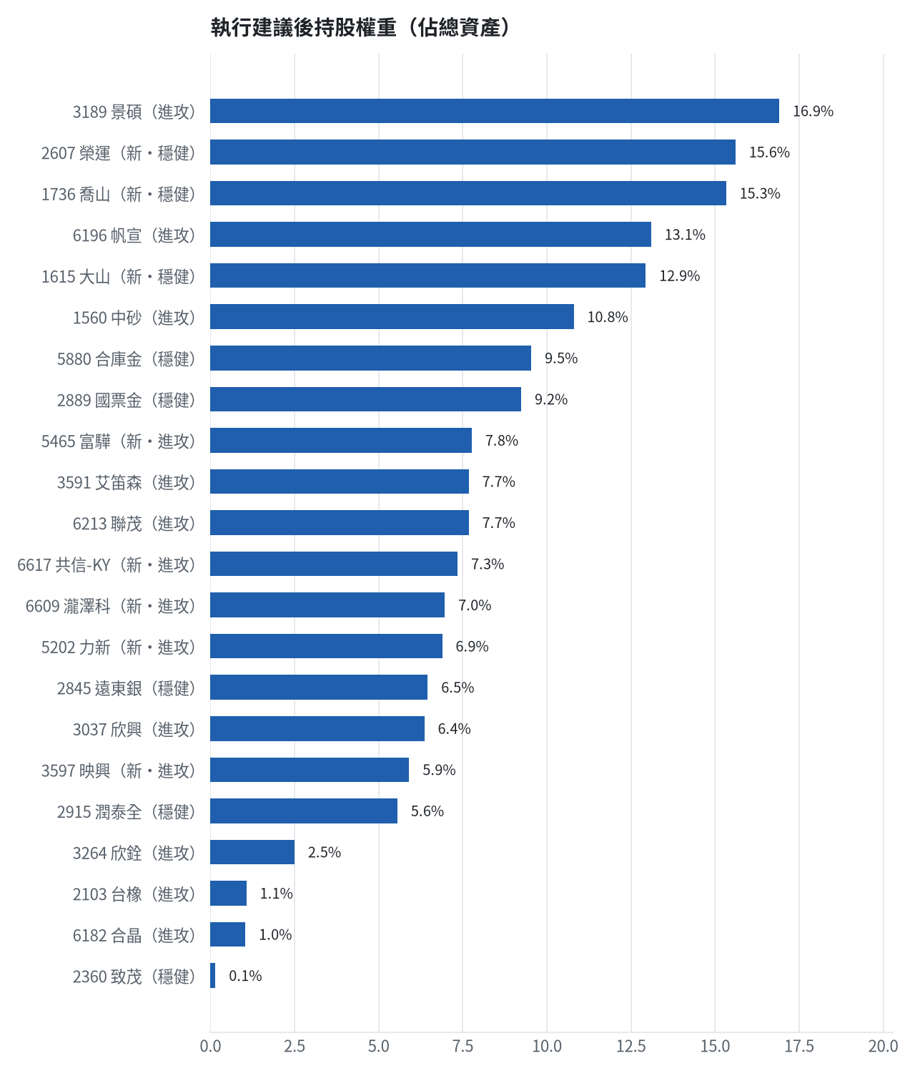
執行後持股配置
• 期貨戶轉入證券戶：675,300 元
台股投資競賽 盤前報告 2026-11-06 | 43

Slide 44
競賽規則檢查
項目 | 結果 | 說明
禁止交易權證 | 通過 | 無權證標的
目前持股率 ≥ 70% | 通過 | 目前 98.1%（每日收盤檢查，未達扣報酬率 0.2%）
執行建議後持股率 ≥ 70% | 通過 | 預估 79.9%（目標 90%）；注意只算實際成交，掛單未成交不算
交易過的標的 ≥ 5（每日收盤追蹤） | 通過 | 已成交 15 檔＋本次建議 = 23 檔；執行後持有 8 檔（未達每次扣報酬率 0.2%）
總交易筆數 ≥ 10 | 通過 | 累計 90 筆＋本次建議 22 筆 = 112 筆；剩餘 16 個交易日
融資借款在自訂上限內 | 通過 | 融資借款 0 元 / 上限 2,151,797 元（總資產 30%）
累積報酬為正（才列入排名） | 注意 | 目前累積報酬 -28.27%
台股投資競賽 盤前報告 2026-11-06 | 44

Slide 45
模型健康度與調整 Agent
指標 | 樣本 | 表現
大盤隔夜跳空命中率 | 36 | 83.3%
個股隔夜跳空命中率 | 1515 | 70.5%
一個月推薦實際超額報酬 | 1272 | +1.27%
一個月推薦實際創新高比例 | 1272 | 47.2%
回測：前 20 名創新高率 / 基準 | 4 | 86.7% / 30.0%
回測：前 20 名月超額報酬 | 4 | +6.56%
• 目前未偵測到重大失誤，參數維持不變
台股投資競賽 盤前報告 2026-11-06 | 45

Slide 46
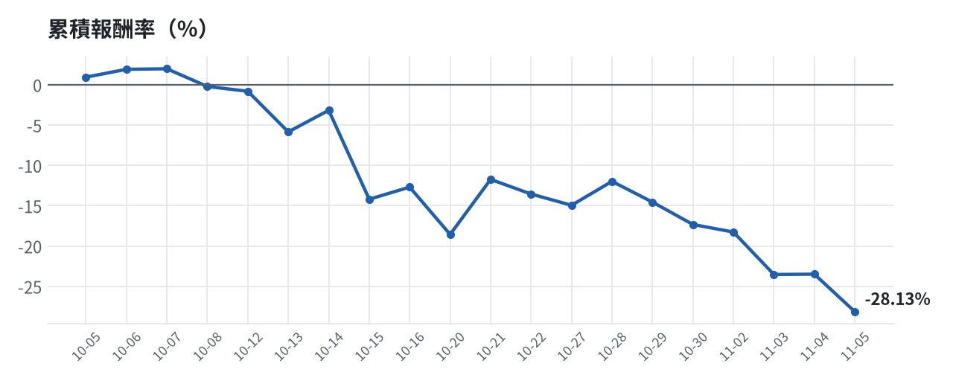
累積報酬走勢
台股投資競賽 盤前報告 2026-11-06 | 46

